Slide 1
Қазақ тілі
2-сынып
Бөлім: Салт-дәстүр және ауыз әдебиеті
№ 92 сабақ
Сабақтың тақырыбы:
Жалқы есім және жалпы есім
Нұр-Сұлтан қаласы
“№86 мектеп-гимназия” КММ

Slide 2
Бүгінгі сабақта:
Зат есімнің жалпы және жалқы түрлерін ажыратасың;
Жалқы есім мен жалпы есімнің жазылу емлесін сақтайсың.
2 сынып

Slide 3
Психологиялық ахуал қалыптастыру:
Қайырлы күн, досым!
Қайырлы күн болсын.
Бүгінгі күн біз үшін,
Сәтілікке толсын!
Бүгін алар балымыз
Кілең он болсын!

Slide 4
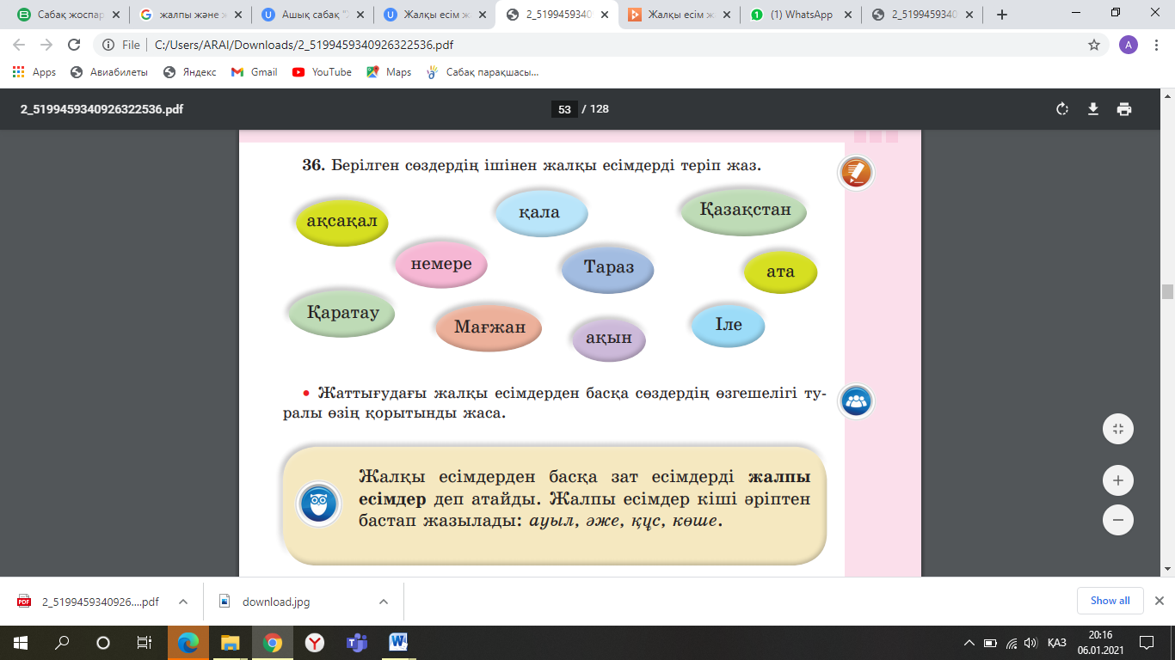
1-тапсырма. Берілген сөздердің арасынан жалқы есімдерді тауып айтайық.
Осы сөздерде жалқы есімдерден басқа сөздердің өзгешелігін анықтайық.
Дескриптор:
-Берілген сөздердің арасынан жалқы есімдерді тауып айтады;
- Жалқы есімдерден басқа сөздердің өзгешелігі туралы қорытынды жасайды.

Slide 5
Есте сақта!
Жалқы есімдерден басқа зат есімдерді жалпы есімдер деп атайды. Жалпы есімдер кіші әріппен жазылады: ауыл, әже, құс, көше.

Slide 6
2-тапсырма. Өлеңді түсініп оқып, сұрақтарға жауап берейік.
-Сәлем берген біздерге, қай боталар?
-Бұл біз ғой, немерелер,
Үлкенге сәлем береді! -
Деп шулап, аталардың
Аламыз баталарын.
Дескриптор:
-Өлең не туралы екенін айтады;
-Бата туралы білетіндерін айтады;
-Сұрақтарға жауап береді.

Slide 7
Бата
Адал ниет
Дастарқан басында
Ақ тілек
Жақсы сөз
Ірілі-ұсақ қуаныштарда
Жиын-тойларда
Алыс жолға шыққанда
Қиын сапарға

Slide 8
Берілген баталардың қай кезде айтылатынын тауып сәйкестендірейік.
Ұлыс оң болсын!
Ақ мол болсын!
Тілашар
Таудай болсын талабың,
Ашылсын тілің, қарағым.
Тұсау кесу
Өмірге аяқ баса бер,
Асулардан аса бер!
Наурыз

Slide 9
ӨЗІҢДІ ТЕКСЕР!
Ұлыс оң болсын!
Ақ мол болсын!
Тілашар
Таудай болсын талабың,
Ашылсын тілің, қарағым.
Тұсау кесу
Өмірге аяқ баса бер,
Асулардан аса бер!
Наурыз

Slide 10
3-тапсырма. Мақалды көшіріп жазып, жалпы есімдерді табайық.
Батамен ел көгерер,
Жаңбырмен жер көгерер.
Дескриптор:
-Мақалды қатесіз көшіріп жазады;
-Жалпы есімдерді табады;
-Мақалдың мағынасын түсіндіреді.

Slide 11
Семантикалық картаны толтыру.
Зат есімдер | Жалқы есім | Жалпы есім
Кітап
Абай
Көше
Аққала
Ақтау
Дәптер
Балқаш
Дескриптор:
-Жалқы есімдерді анықтайды;
-Жалпы есімдерді анықтайды.

Slide 12
Өзіңді тексер!
 | Жалқы есім | Жалпы есім
Кітап |  | +
Абай | +
Көше |  | +
Аққала |  | +
Ақтау | +
Дәптер |  | +
Балқаш | +
Дескриптор:
-Жалқы есімдерді анықтайды;
-Жалпы есімдерді анықтайды.

Slide 13
Кері байланыс
Зат есімнің жалпы және жалқы түрлерін ажырата алады;
Жалқы есім мен жалпы есімнің жазылу емлесін сақтайды.

